Slide 1
Arquitetura Computadores

Slide 2
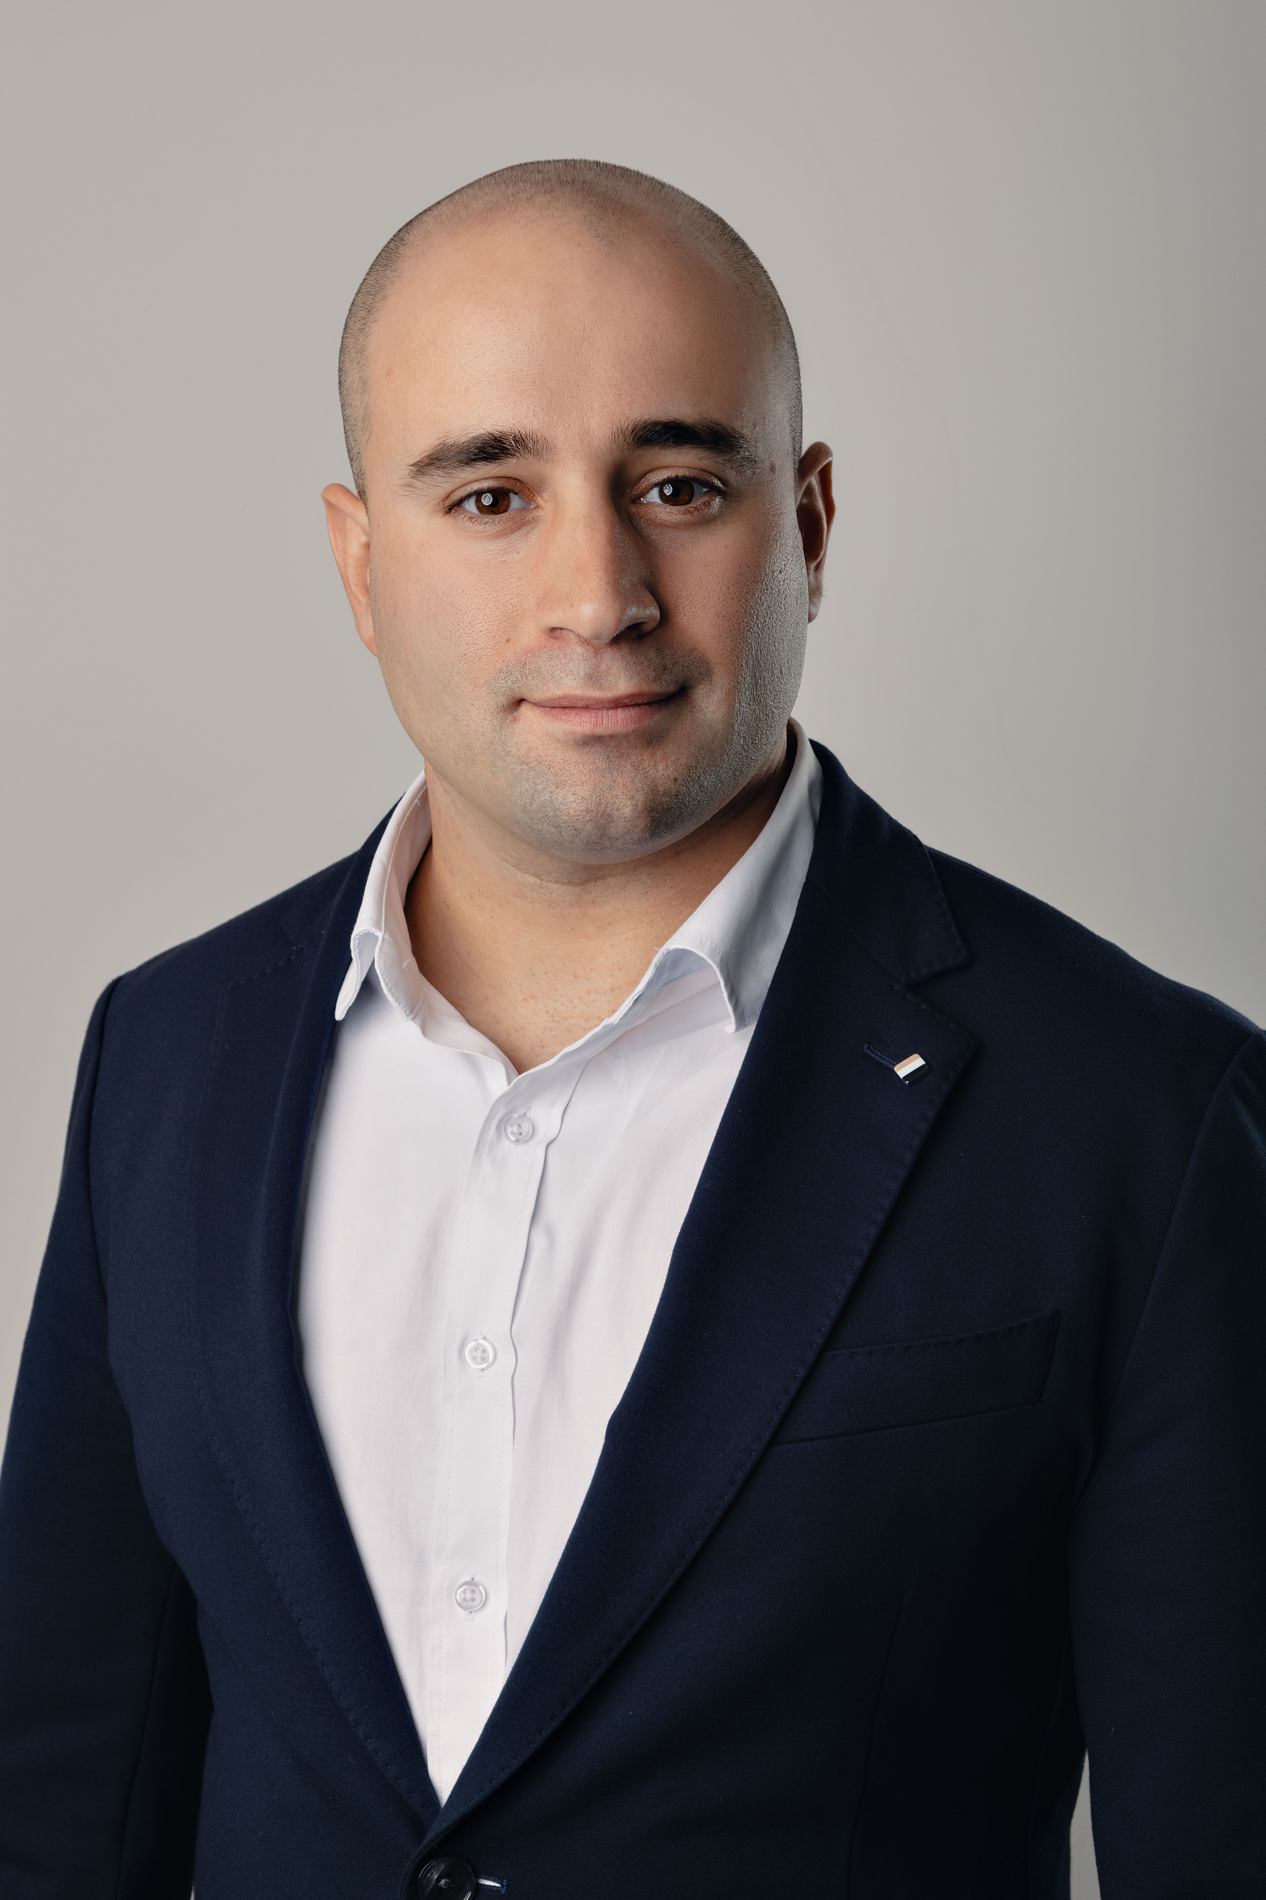
CARACTERIZAÇÃO DA ACADEMIA
Académico:
Licenciatura Eng. Informática
Mestrado Eng.Informática
Pós Graduação IT Management
Master Business Administration
Doutoramento(em andamento)
Certificações:
CCNA(cisto)
Oracle(java)
IBM(filenet)
Business Analyst
Product Owner
Scrum Master
Agile Coach
Profissional (12 anos experiência):
Formação
Saude – Energia – Textil – Seguros – Ecommerce – Cidades Inteligentes – Transportes – Gráfica – etc

Slide 3
Arquitetura de Computadores
Objetivos de aprendizagem
Funcionamento interno dos modernos computadores digitais a um nível que desmistifica o que acontece dentro da máquina.
Compreender a arquitetura básica e o funcionamento dos computadores digitais, do modelo convencional Von Neumann, do modelo de barramento de sistema, e todos os itens de um computador típico, com especial ênfase nos componentes de multimédia.
Fornecer conhecimentos para manipulação dos vários componentes dos computadores, para conjugá-los de forma a criar uma máquina.
Compreender a lógica digital.
Conhecer e compreender a arquitetura e funcionamento dos computadores
Conhecer e compreender a arquitetura e funcionamento dos microprocessadores
Distinguir, caracterizar e classificar computadores e microprocessadores segundo características arquiteturais relevantes.
Compreender a arquitetura, o funcionamento e alguns conceitos de programação da plataforma Arduino e a sua integração com a Internet das Coisas.

Slide 4
Arquitetura de Computadores
Bibliografia
ARDUINO, site oficial (www.arduino.cc), abril de 2020;
BANZI, Massimo, Getting Started with Arduino Second Edition, O ́Reilly, 2012
COELHO, Pedro, Internet das Coisas, FCA, 2017
DELGADO, José, RIBEIRO, Carlos, Arquitetura de Computadores - 5a Ed. Revista e Atualizada, FCA
GOUVEIA, José, MAGALHÃES, Alberto, Hardware ,PCs e Periféricos -Curso Completo 4a Edição Atualizada e Aumentada, FCA
JOSÉ ALBERTO BAPTISTA TOME, Controlo de sistemas digitais
LISTER, A. M., Introdução à arquitetura dos computadores, Editora campos
NOBLE, Joshua, Programming Interactivity, Second Edition, O'Reilly, 2012
STALLINGS WILLIAM, Computer Organization and Architecture, MacMillian U.S.A.

Slide 5
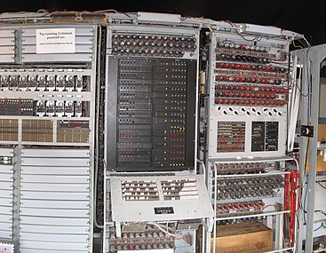
Arquitetura de Computadores
História da computação
Primeiras Gerações de Computadores (1930-1950):
Durante a 2º Guerra Mundial, cientistas desenvolveram computadores eletromecânicos como o Colossus, usado para quebrar códigos alemães.
O ENIAC (Electronic Numerical Integrator and Computer), concluído em 1945, foi o primeiro computador eletrônico de grande escala.
Os computadores dessa época eram enormes, caros e usavam válvulas eletrônicas.

Slide 6
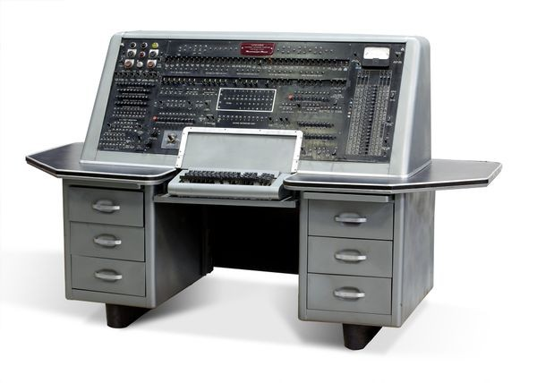
Arquitetura de Computadores
História da computação
Transição para Componentes Eletrônicos (década de 1950):
A introdução de transistores permitiu a criação de computadores menores e mais confiáveis.
Surgiram os primeiros computadores comerciais, como o UNIVAC I.

Slide 7
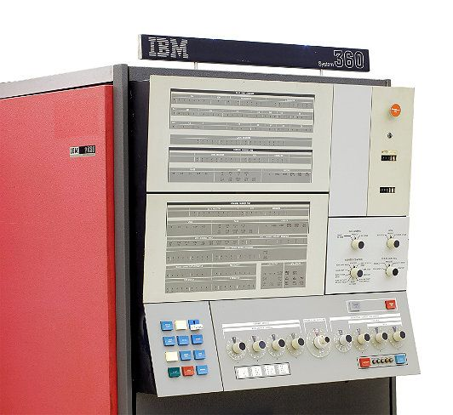
Arquitetura de Computadores
História da computação
Era dos Circuitos Integrados (1960-1970):
O desenvolvimento dos circuitos integrados (chips) revolucionou a computação.
A IBM lançou a série IBM System/360, introduzindo a ideia de compatibilidade entre diferentes modelos.

Slide 8
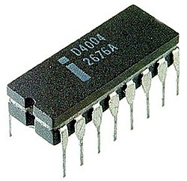
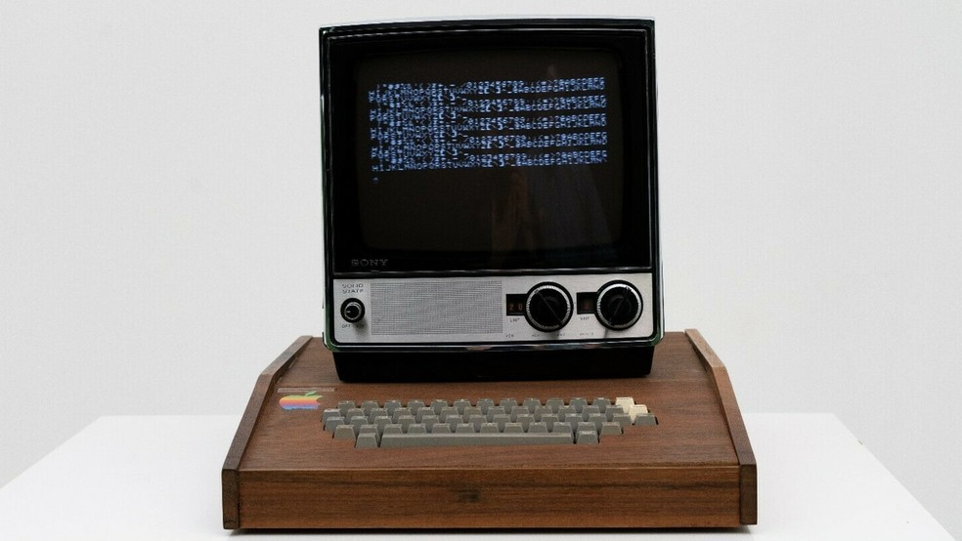
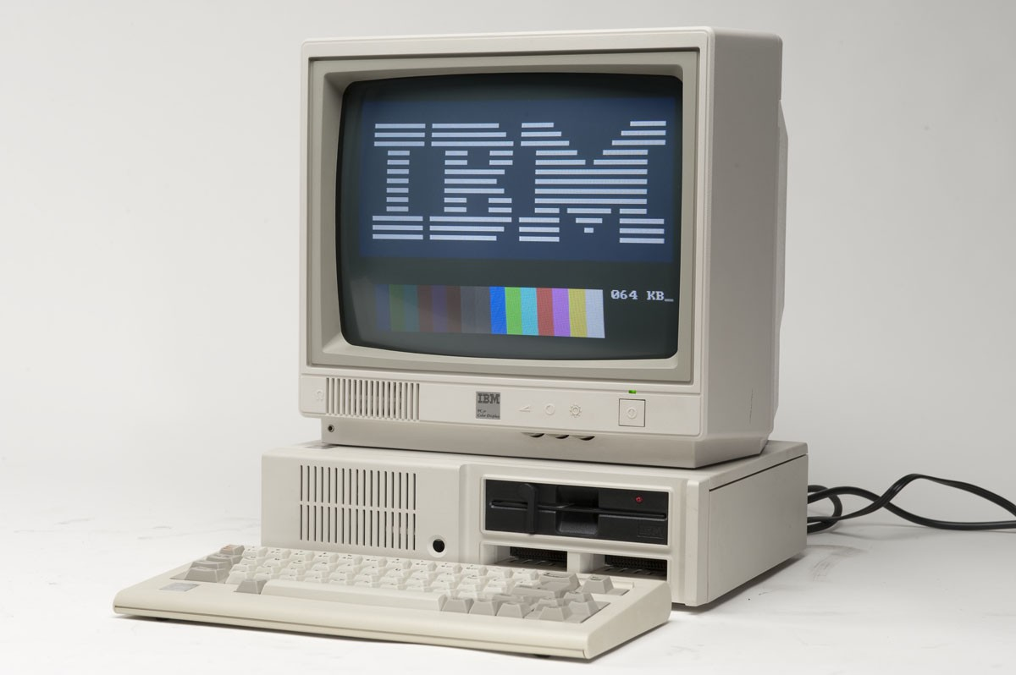
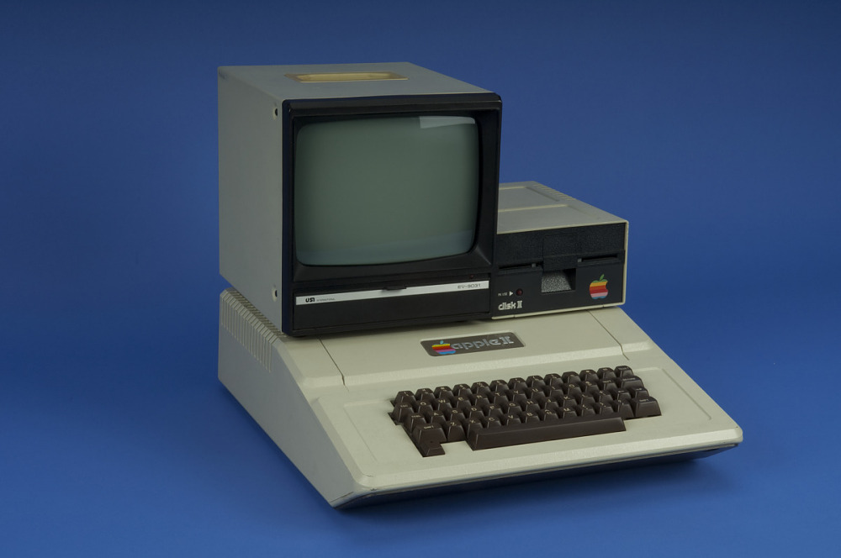
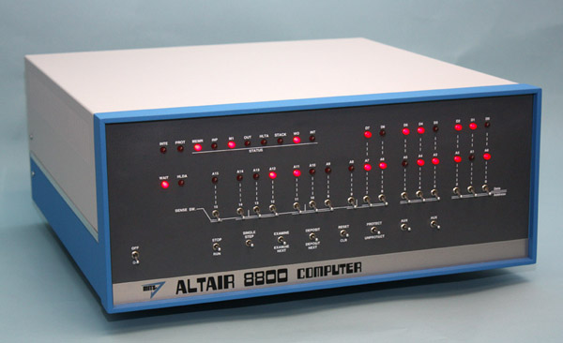
Arquitetura de Computadores
História da computação
Microprocessadores e Computadores Pessoais (década de 1970):
O lançamento do microprocessador Intel 4004 marcou o início da era dos computadores pessoais.
O Altair 8800, seguido pelo Apple I e II e pelo IBM PC, popularizou os PCs.

Slide 9
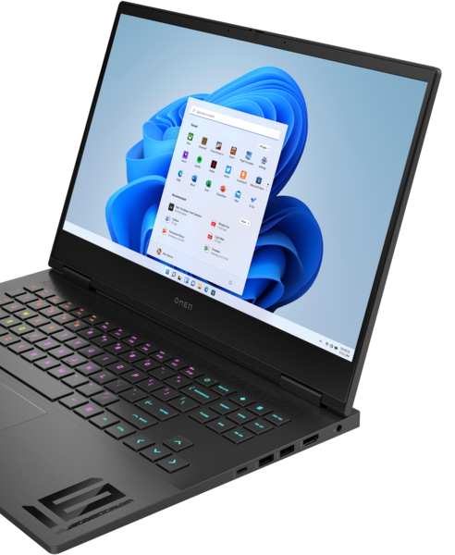
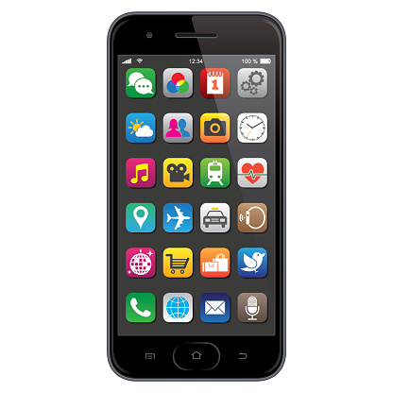
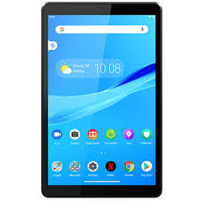
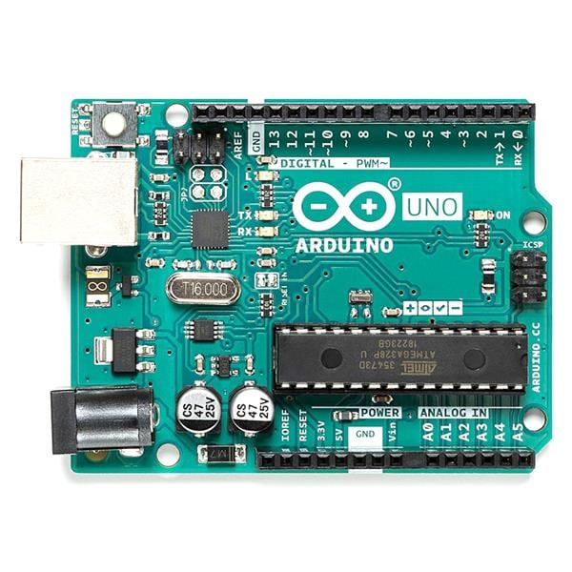
Arquitetura de Computadores
História da computação
Era da Internet e da Computação Móvel (década de 1990 em diante):
A World Wide Web foi inventada por Tim Berners-Lee em 1990, inaugurando a era da internet.
O surgimento de smartphones e tablets permitiu a computação móvel e a conectividade constante.

Slide 10
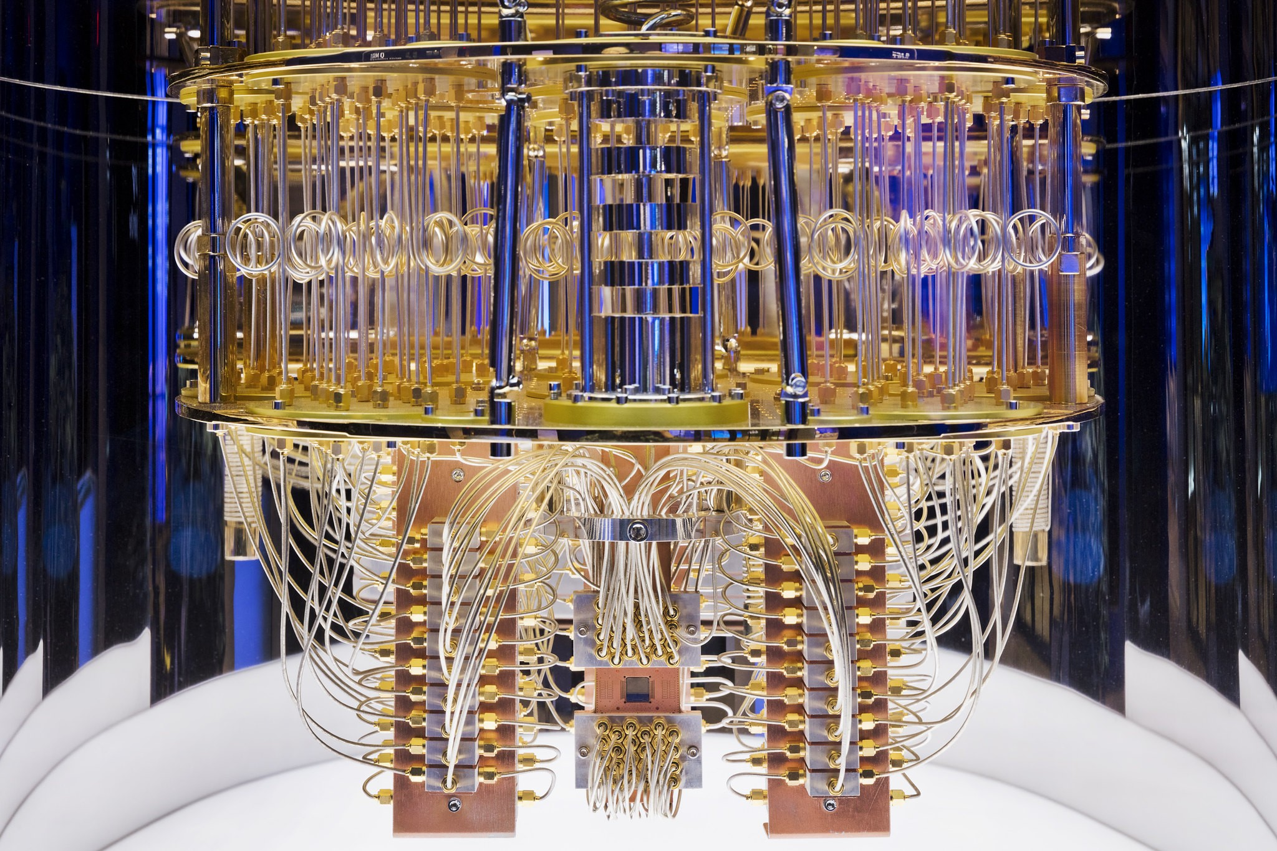
Arquitetura de Computadores
História da computação
Computação Quântica e o Futuro (em andamento):
A pesquisa em computação quântica promete revolucionar a computação com capacidades incríveis de processamento.

Slide 11
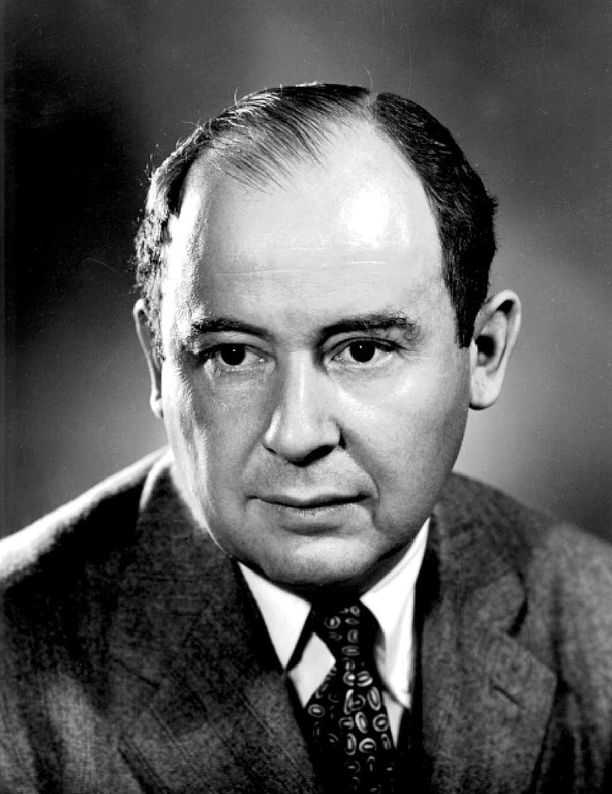
Arquitetura de Computadores
Arquitetura Von Neumann
A Arquitetura de Von Neumann é um modelo fundamental na concepção de computadores modernos. Foi desenvolvido por John von Neumann nos anos 1940 e serviu como um paradigma para a construção de sistemas de computação.

Slide 12
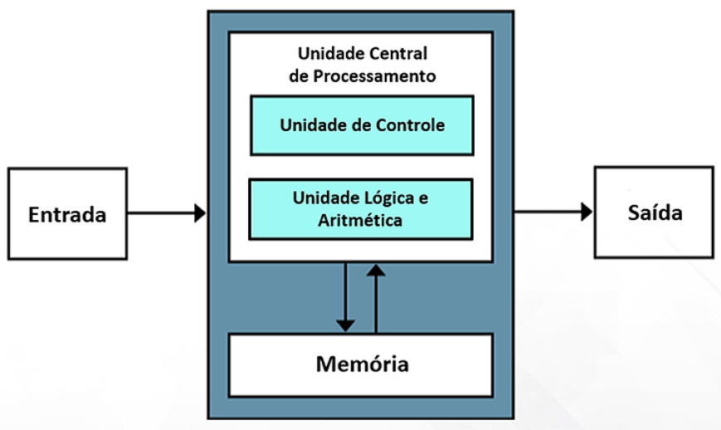
Arquitetura de Computadores
Arquitetura Von Neumann
Ela é composta por três grandes pilares:
Unidade de Processamento Central
Sistema de memória
Sistema de entrada e saída

Slide 13
Arquitetura de Computadores
Arquitetura Von Neumann
1. Unidade de Processamento Central (CPU)
Unidade de Controle (UC): É a unidade responsável por buscar as instruções na memória principal e classificar o tipo das mesmas.
Unidade Lógica Aritmética (ULA): Unidade responsável por fazer as operações booleanas e aritméticas.
Contador de Programa (PC): É responsável por avisar à UC qual é a próxima instrução a ser buscada e executada.
2. Sistema de Memória Principal
Unidade que armazena os dados e os códigos do programa.
3. Entrada/Saída
Unidade que é responsável por pegar os dados de entradas e mostrar os resultados de saída do programa.

Slide 14
Arquitetura de Computadores
Comparação entre computadores antigos e modernos
Tamanho e Portabilidade
Capacidade de Processamento
Memória e Armazenamento
Interfaces Gráficas
Conectividade e Internet
Capacidade de Armazenamento
Velocidade e Eficiência Energética
Capacidade de Multitarefa

Slide 15
Arquitetura de Computadores
Sistemas de numeração(binário, octal, hexadecimal)
Binário (Base 2):
O sistema binário utiliza apenas dois dígitos: 0 e 1.
Cada posição em um número binário representa uma potência de 2.
É amplamente utilizado em eletrônica e programação de computadores devido à facilidade de representação de estados ligados/desligados.

Slide 16
Arquitetura de Computadores
Sistemas de numeração(binário, octal, hexadecimal)
Divida 1356 por 2 (base 10 é decimal, portanto, a base é 2 para binário):
1356 dividido por 2 = 678 com um resto de 0.
Divida o quociente anterior, 678, por 2:
678 dividido por 2 = 339 com um resto de 0.
Continue dividindo o quociente anterior por 2 até que o quociente seja 0:
339 dividido por 2 = 169 com um resto de 1.
169 dividido por 2 = 84 com um resto de 1.
84 dividido por 2 = 42 com um resto de 0.
42 dividido por 2 = 21 com um resto de 0.
21 dividido por 2 = 10 com um resto de 1.
10 dividido por 2 = 5 com um resto de 0.
5 dividido por 2 = 2 com um resto de 1.
2 dividido por 2 = 1 com um resto de 0.
1 dividido por 2 = 0 com um resto de 1.
Ler os restos de baixo para cima para obter a representação binária de 1356:
1356 em binário = 10101001100
Escala 2^n
2048 1024 512 256 128 64 32 16 8 4 2 1
0 1 0 1 0 1 0 0 1 1 0 0
1024 – 1280 – 1344 – 1352 – 1356
1356 em binário = 10101001100

Slide 17
Arquitetura de Computadores
Sistemas de numeração(binário, octal, hexadecimal)
Exercícios de Conversão de Decimal para Binário:
Converta o número decimal 25 para a base 2 (binário).
Converta o número decimal 47 para a base 2 (binário).
Converta o número decimal 9 para a base 2 (binário).
Converta o número decimal 63 para a base 2 (binário).
Converta o número decimal 102 para a base 2 (binário).
Exercícios de Conversão de Binário para Decimal:
Converta o número binário 1101 para a base 10 (decimal).
Converta o número binário 100110 para a base 10 (decimal).
Converta o número binário 1111 para a base 10 (decimal).
Converta o número binário 10101 para a base 10 (decimal).
Converta o número binário 1101010 para a base 10 (decimal).

Slide 18
OBRIGADO PELA VOSSA ATENÇÃO E COLABORAÇÃO

Slide 19

PALMELA
Edifício ATEC · Parque Industrial da Volkswagen Autoeuropa
2950-557 · Quinta do Anjo
Tel. 212 107 300 | info@atec.pt
MATOSINHOS
Edifício Siemens · Av. Mário Brito (EN107), nº 3570
Freixieiro · 4456-901 · Perafita
Tel. 220 400 500 | infoporto@atec.pt
www.atec.pt

